Slide 1
Lektion 7
Arbeitsbuch

Slide 2
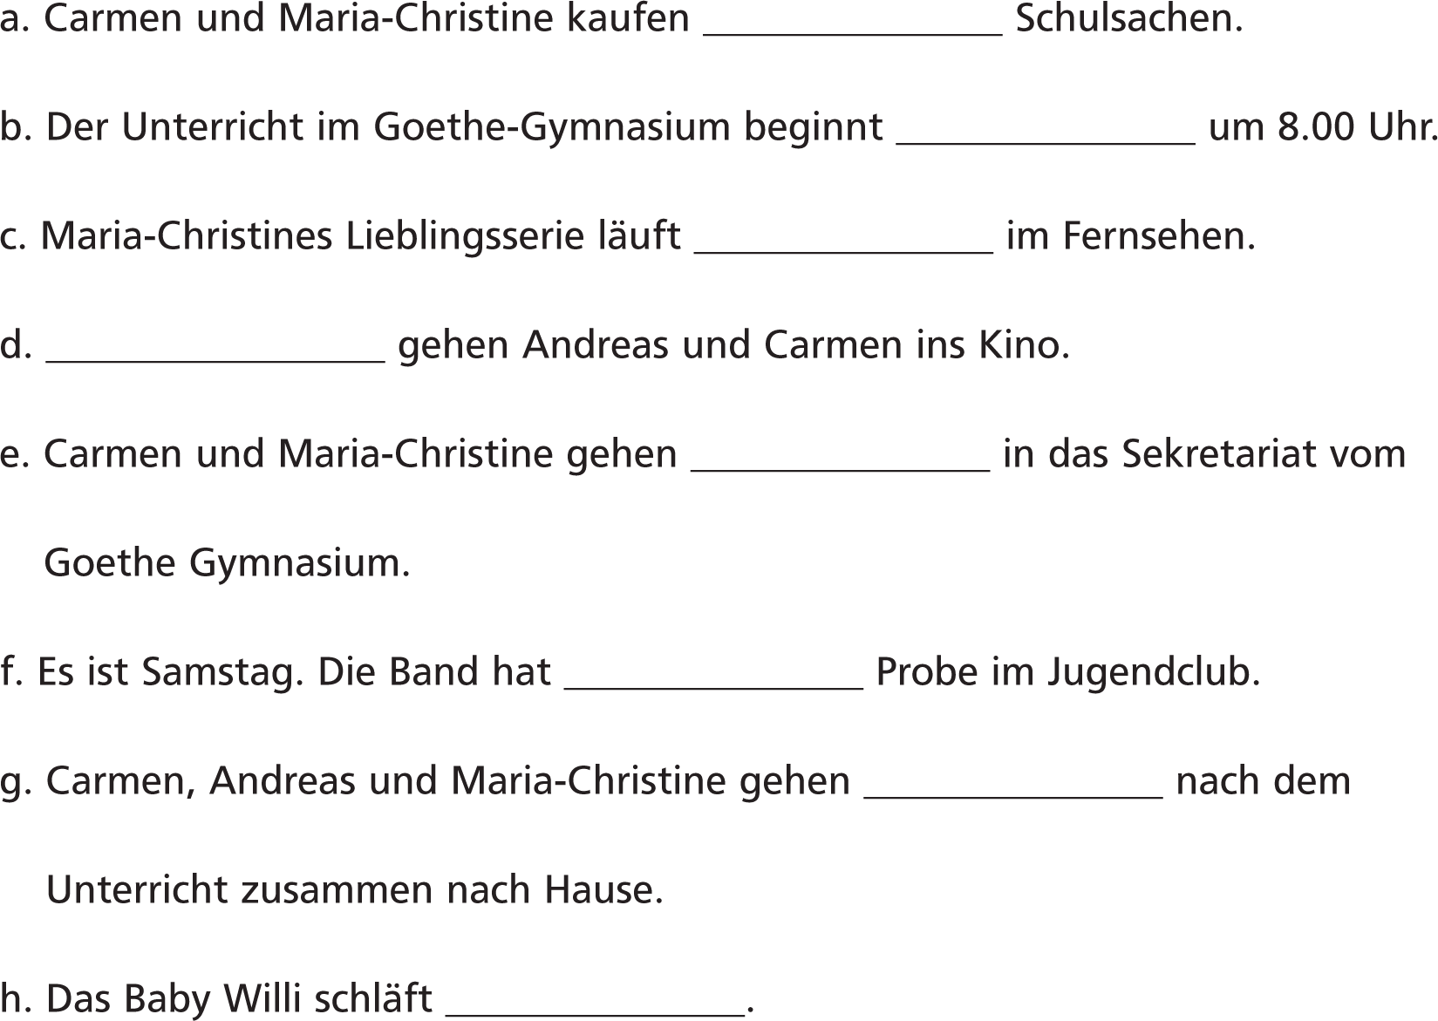
Üb.2, S.79
12:50
am Mittag
08:00
morgens
16:00
am Nachmittag
20:00
Am Abend
11:00
am Vormittag
19:30
am Abend
13:30
mittags
24:00
in der Nacht

Slide 3
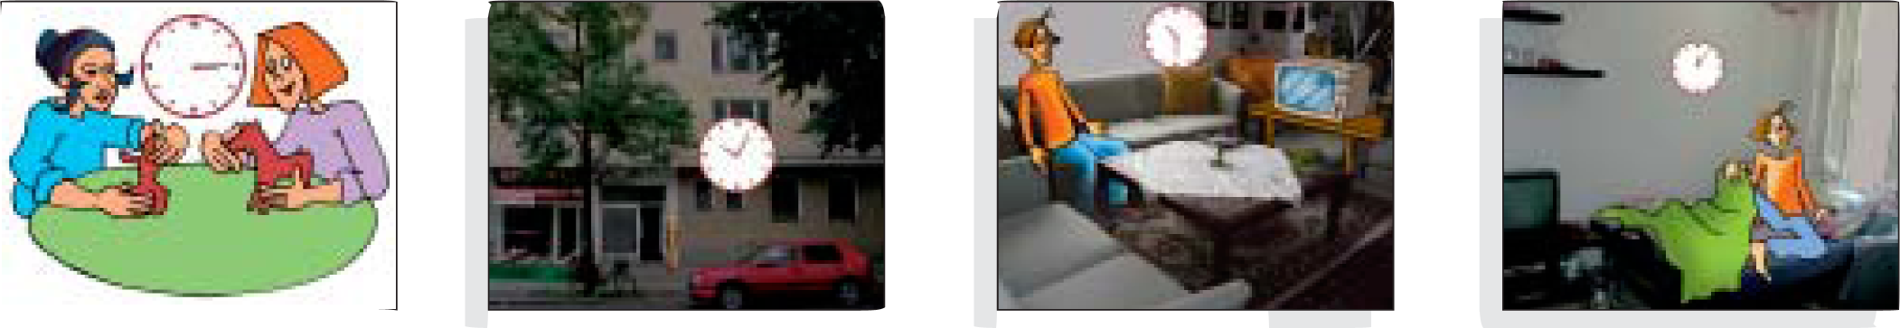
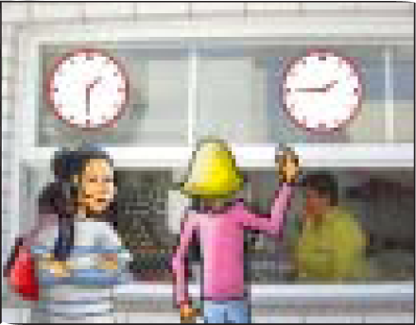
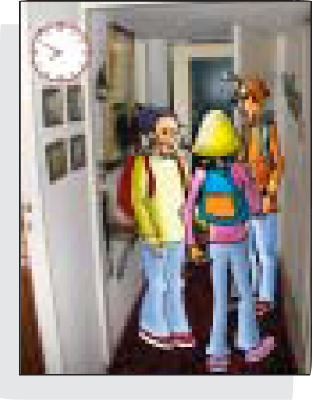
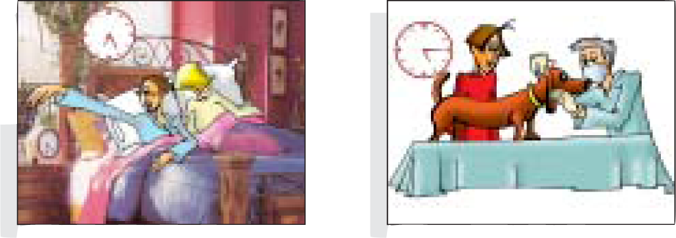
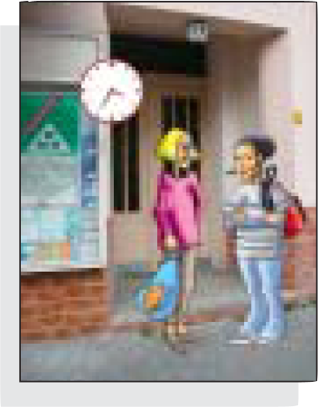
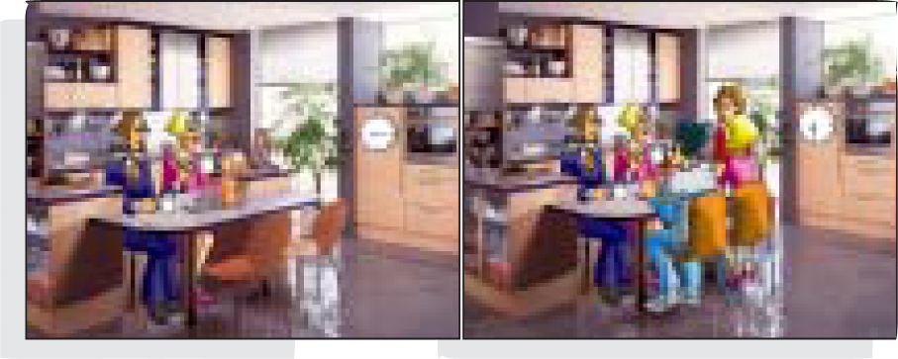
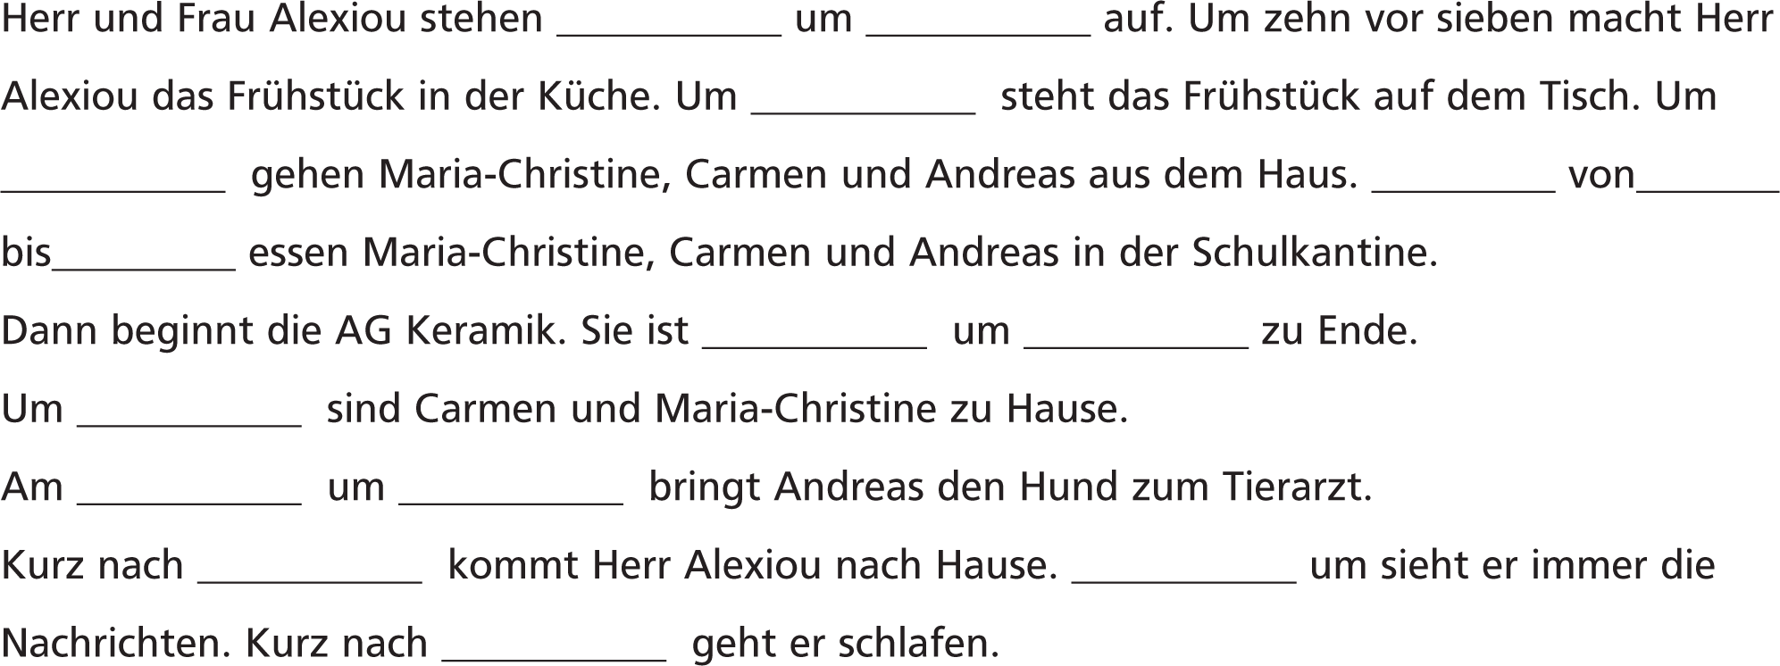
9
Üb.3, S.80
5
8
4
3
1
7
6
2
morgens
06:25
07:15
07:50
Mittags
13:30
13:45
am Nachmittag
15:15
15:35
Nachmittag
17:15
zehn
Um 22:30
zwölf

Slide 4
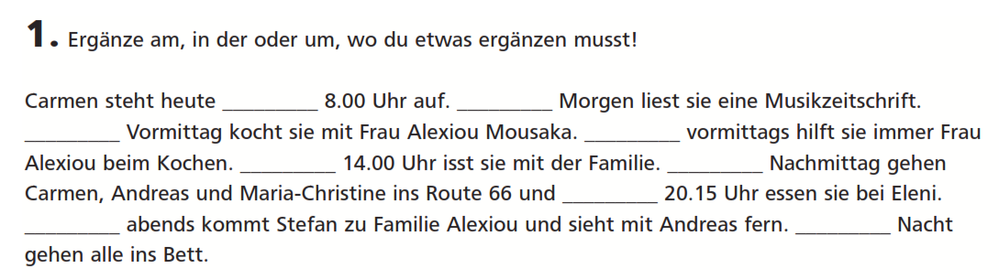
Üb.1, S.136
um
Am
Am
---
Um
Am
um
---
In der

Slide 5
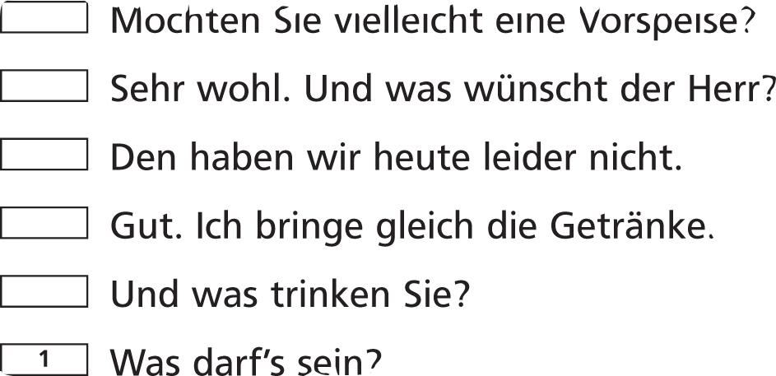


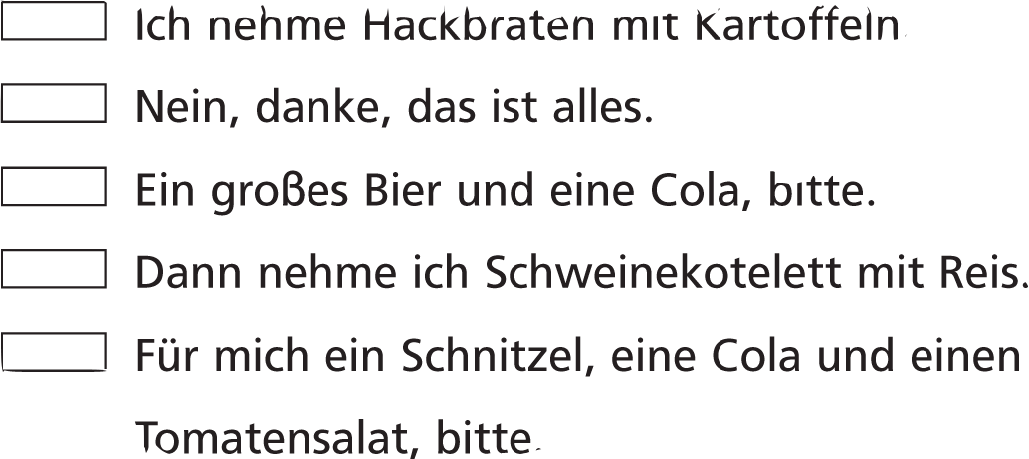
9
3
Im Restaurant
5
11
7
4
10
8
6
2
S.81, Üb.4

Slide 6
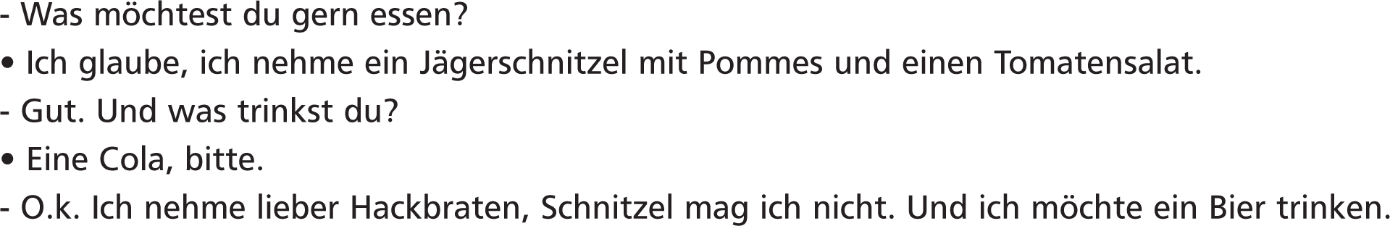
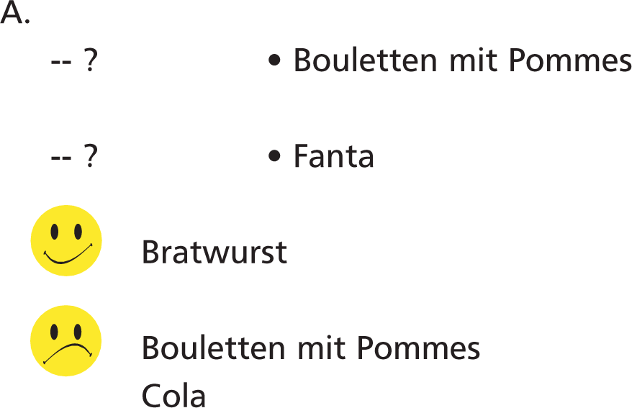
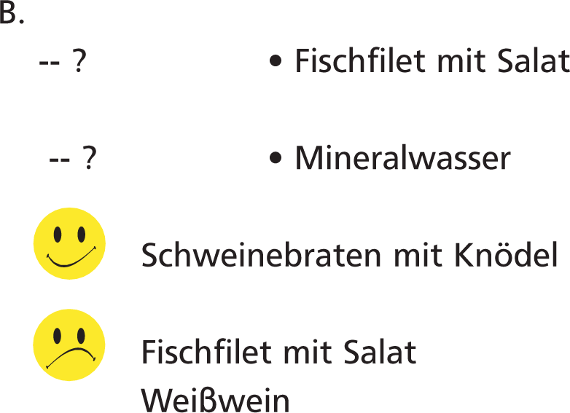
Im Restaurant 2
S.81, Üb.5

Slide 7
Ich
möcht-
e
die AG Keramik
machen
Skateboard
fahren
du
möcht-
est
Pommes
essen / bestellen / kaufen
möcht-
e
Cola
trinken / bestellen / kaufen
Carmen
keinen Fisch
essen / bestellen /kaufen
Andreas
möcht-
e
jetzt
bestellen/fahren/essen/trinken
Herr und
Frau Alexiou
möcht-
en
essen/bestellen/
kaufen/machen
einen Salat
Bier vom Fass
trinken/bestellen/kaufen
wir
möcht-
en
Ski
fahren / kaufen
ihr
möcht-
et
einen Malkasten
kaufen
sie/Sie
möcht-
en
S.82, Üb.7

Slide 8
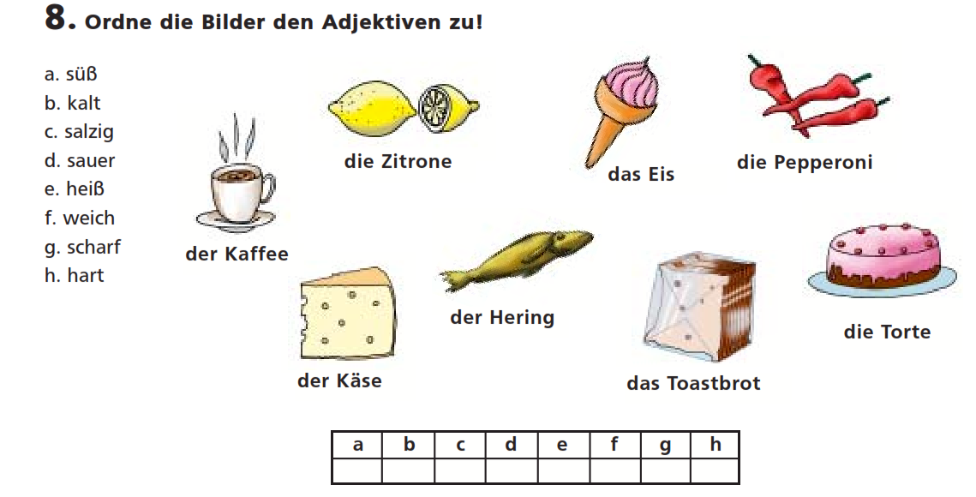
1.
3.
2.
4.
5.
7.
8.
6.
S.82, Üb.8
7.
2.
5.
1.
4.
6.
3.
8.

Slide 9
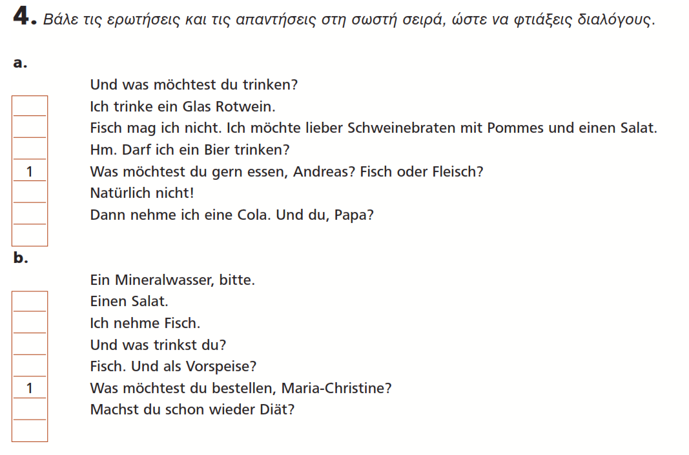
3
7
2
4
5
6
7
5
2
6
S.137, Üb.4
4
3

Slide 10
Σχηματίστε τις προτάσεις
AB S.136 Üb2
Die Familie Alexiou und Carmen
ins Restaurant
gehen
möchten
Andreas – Bier – trinken – wollen
Andreas will ein Bier trinken.
Er – kein Bier – trinken – dürfen
Er darf kein Bier trinken.
Maria Christine – nichts – essen – können - , sie – satt – sein
Maria Christine kann nichts essen, sie ist satt.
Herr und Frau Alexiou – Wiener Würstchen – essen – und – Rotwein – trinken – möchten
Herr und Frau Alexiou möchten Wiener Würstchen essen und Rotwein trinken.

Slide 11
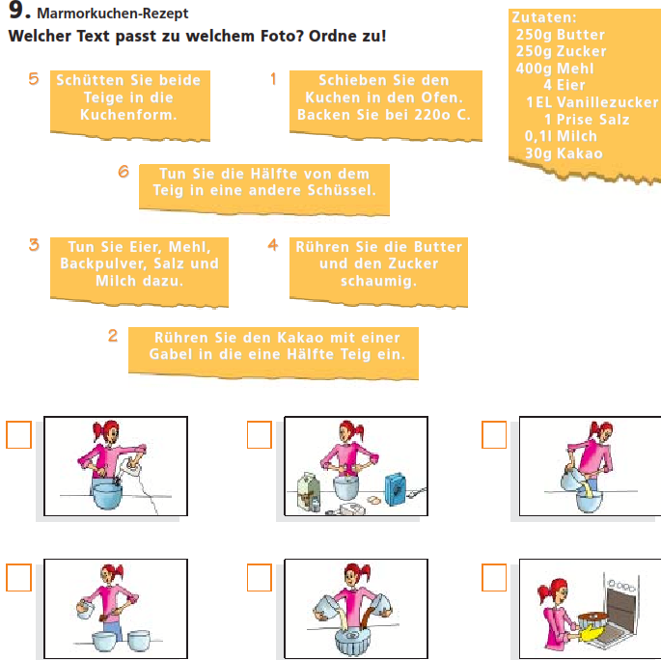
AB. S.83, Üb.9
4
1
3
2
6
3
2
4
5
5
1
6

Slide 12

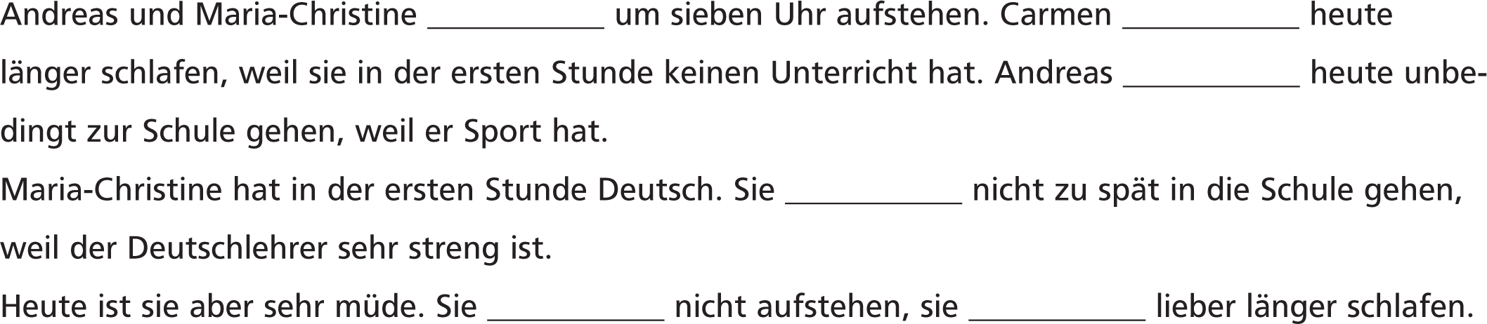
müssen
kann
will
darf
will
möchte
AB. S.87, Üb.16

Slide 13
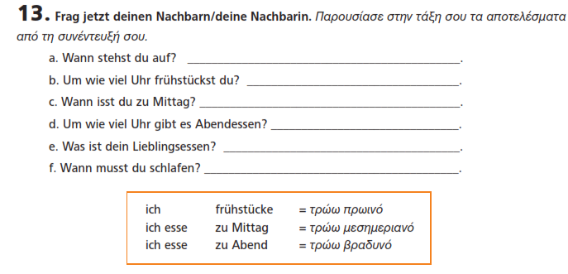
Ich stehe um 7:30 Uhr auf.
Ich frühstücke um 7:45 Uhr.
Ich esse zu Mittag um 14:45 Uhr.
Es gibt Abendessen um 20:30 Uhr.
Mein Lieblingsessen ist Schnitzel mit Pommes.
Ich muss um 23:00 Uhr schlafen.
AB. S.85, Üb.13

Slide 14
D a s d e u t s c h e E s s e n h e u t e
Die Veränderungen im Lebensstil vieler Deutscher haben die traditionellen Essgewohnheiten beeinflusst.
So nehmen z.B. viele Deutsche jetzt oft am Abend und nicht am Mittag ihre Hauptmahlzeit ein, und das klassische deutsche Frühstück wird von einem amerikanischen Frühstück, z.B. Cornflakes mit Milch, abgelöst. Anders als die Franzosen, Italiener und Griechen essen die meisten Deutschen gern ein größeres Frühstück und nehmen sich dafür Zeit. In Deutschland ist es üblich, am Wochenende Freunde zum Frühstück einzuladen.
Die meisten Deutschen essen nicht mehr so viel Fleisch. Sie kochen jetzt leichter und gesünder. Sie essen auch sehr gern ausländische Gerichte, wie z.B. Pizza und Nudeln. So findet man in Groß- aber auch in Kleinstädten ein italienisches Restaurant, einen Stand mit türkischen Spezialitäten wie Döner Kebab oder Börek und ein griechisches Restaurant. Asiatische Spezialitäten sind ebenfalls sehr beliebt.
richtig | falsch
Viele Deutsche essen jetzt nur am Abend.
Sie frühstücken jetzt lieber amerikanisch.
Ausländische Restaurants findet man auch in kleinen
deutschen Städten.
Die meisten Deutschen essen viel zum Frühstück.
Das klassische deutsche Frühstück: Cornflakes mit Milch.
Sie essen auch gern italienische, türkische, griechische
und asiatische Gerichte.
Sie essen auch heute noch viel Fleisch.
μόνο
S.84 Üb.11

Slide 15
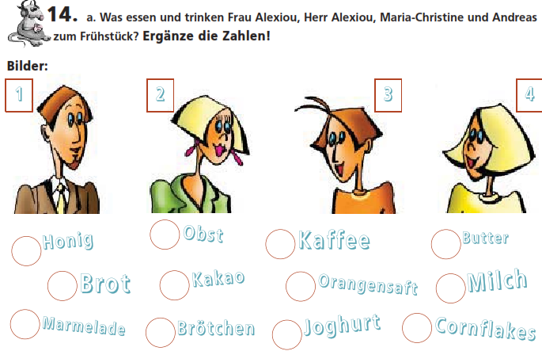
4
1
1
2
1
3
2
3
1
3
1
2

Slide 16
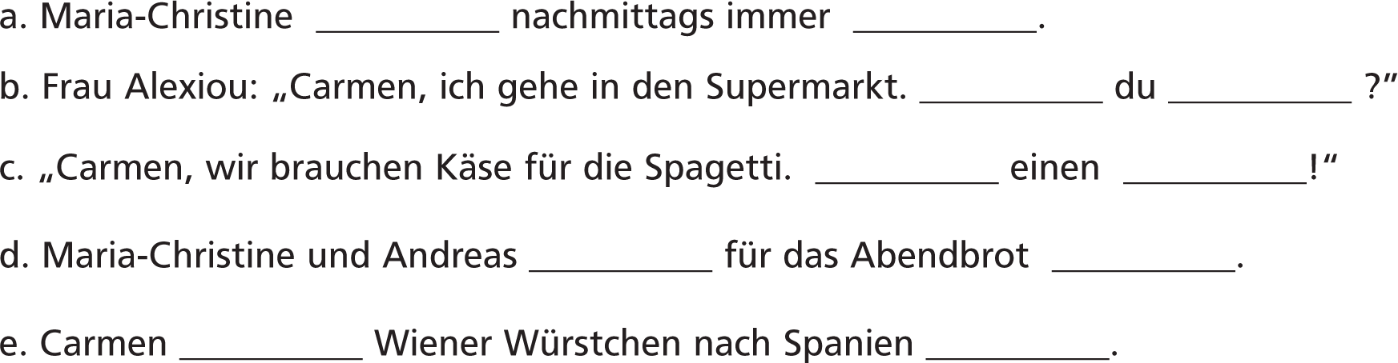
mitnehmen
mitkommen
einkaufen
aussuchen
fernsehen
sieht
fern
kommst
mit
such
aus
kaufen
ein
nimmt
mit
AB. S.86 Üb.15

Slide 17





Was möchten / wollen / müssen sie machen?
Andreas muss um acht Uhr aufstehen.
Maria Christine will um halb drei fernsehen.
Carmen möchte in den Supermarkt mitkommen
Carmen will Wiener Würstchen nach Spanien mitnehmen.
Frau Alexiou und Carmen möchten um fünf Uhr im Supermarkt einkaufen.
AB. S.87, Üb.17

Slide 18
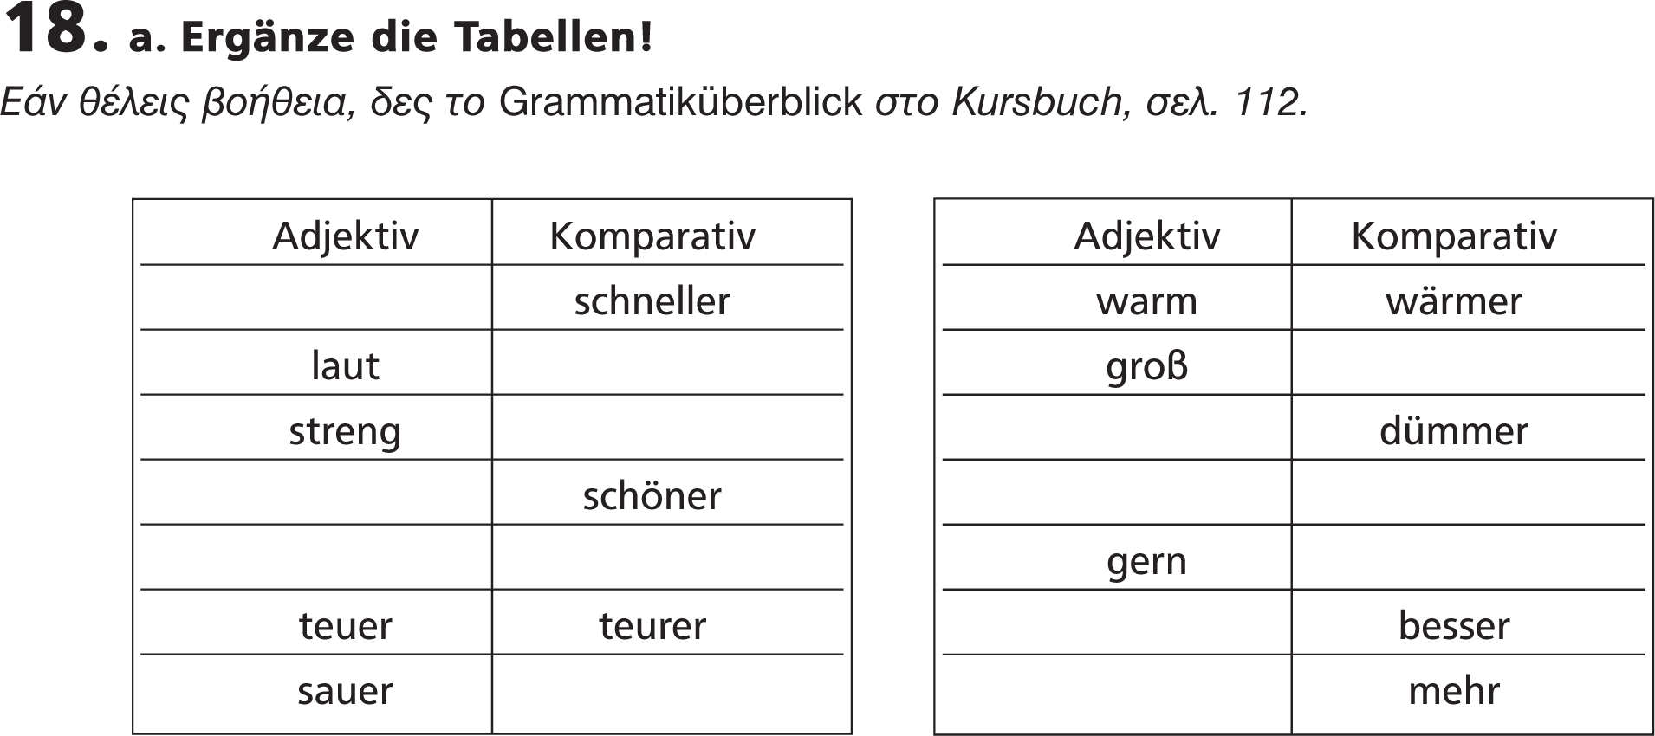
Τι συμβαίνει εδώ;
schnell
lauter
größer
strenger
dumm
schön
kalt
kälter
billig
billiger
lieber
gut
saurer
viel
Μονοσύλλαβα επίθετα που έχουν a o u σχηματίζουν τον συγκριτικό βαθμό με ä ö ü
AB. S.88, Üb.18

Slide 19
19. Ergänze den Komparativ und “als“!
a. Obst ist in Deutschland _________ _____ in Spanien. (teuer)
b. Obst ist in Spanien ___________ _____ in Deutschland. (billig)
c. Schokolade schmeckt in Deutschland ________ ____ in Spanien. (gut)
d. Die Bananen sind _______ ____ die Orangen. (süß)
e. Andreas isst _________ Bouletten mit Pommes (gern) ____ Wurst.
f. In Deutschland isst man zu Mittag _______ _____ in Spanien. (früh)
g. Zu Mittag isst man in Deutschland ______ ____ zu Abend. (viel)
teurer
als
billiger
als
besser
als
süßer
als
lieber
als
früher
als
mehr
als
AB. S.88, Üb.19

Slide 20
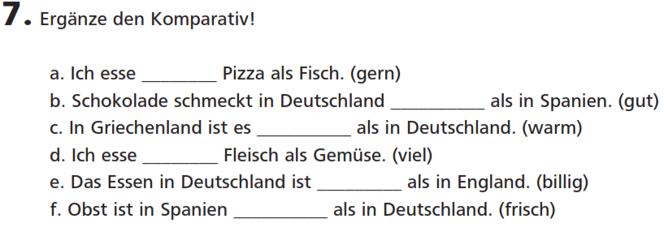
AB. S.138, Üb.7
lieber
besser
wärmer
mehr
billiger
frischer

Slide 21







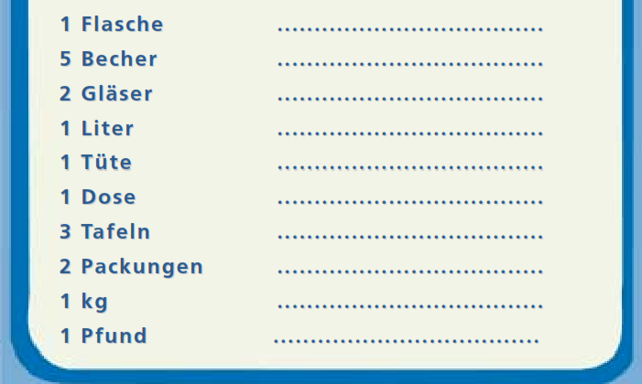



22. Frau Alexiou und Carmen kaufen im Supermarkt ein.
Schreib die Einkaufsliste!
AB. S.89, Üb.22
Wein
Joghurt
Wiener Würstchen
Öl
Bonbons
Sauerkraut
Schokolade
Kekse
Zucker
Butter / Margarine

Slide 22

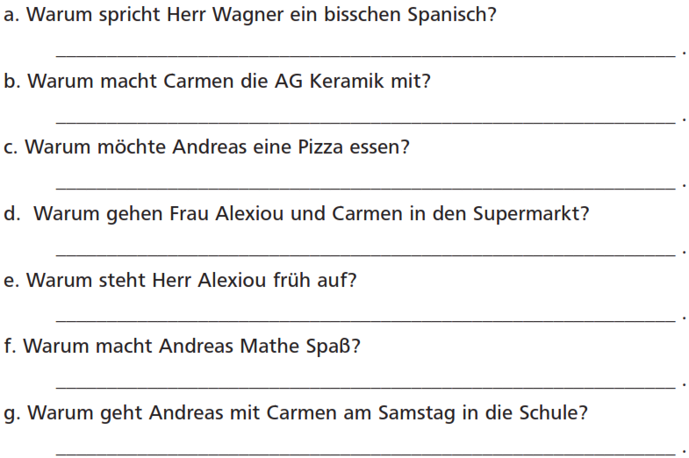
23.Weißt du,warum..? Du findest die Antworten im Kasten. Schreib Antworten mit weil“!
Herr Wagner spricht ein bisschen Spanisch, weil er oft nach Spanien fliegt.
Carmen macht die AG Keramik mit, weil ihr Hobby Keramik ist.
Andreas möchte Pizza essen, weil er Pizza mag.
Frau Alexiou und Carmen gehen in den Supermarkt, weil sie einkaufen wollen.
Herr Alexiou steht früh auf, weil er das Frühstück macht.
Mathe macht Andreas Spaß, weil die Mathelehrerin nett ist.
Andreas geht mit Carmen in die Schule, weil Carmen die Schule nicht kennt.

Slide 23
8. Ordne zu und schreib Satze mit "weil"!
1. Carmen will Wiener Würstchen kaufen.
2. Maria-Christine isst keine Schokolade.
3. Frau Alexiou schreibt das Kaiserschmarrn - Rezept.
4. Carmen kauft kein Obst.
a. Sie macht Diät.
b. In Spanien ist es frischer und billiger.
c. Sie schmecken fantastisch.
d. Carmen will in der Schülerzeitung über das Essen in Deutschland schreiben.
AB. S.138, Üb.8
1c. Carmen will Wiener Würstchen kaufen, weil sie fantastisch
schmecken.
2a. Maria-Christine isst keine Schokolade, weil sie Diät macht.
3d. Frau Alexiou schreibt das Kaiserschmarrn – Rezept, weil Carmen
in der Schülerzeitung über das Essen in Deutschland schreiben will .
4b. Carmen kauft kein Obst, weil in Spanien es frischer und billiger ist.

